Slide 1
MINISTERSTWO OBRONY NARODOWEJ
BIURO DS. UTWORZENIA OBRONY TERYTORIALNEJ
KONCEPCJA
ORGANIZACJI I FUNKCJONOWANIA
WOJSK OBRONY TERYTORIALNEJ
WARSZAWA
2016

Slide 2
CELE WOJSK OBRONY TERYTORIALNEJ
zwielokrotnienie potencjału odstraszania Sił Zbrojnych RP, poprzez stworzenie optymalnych warunków do pełnego wykorzystania zdolności bojowych wojsk operacyjnych, w obronie nienaruszalności granic i niepodzielności terytorium państwa polskiego.
uzyskanie zdolności operacyjnych do samodzielnego prowadzenia działań antykryzysowych, antydywersyjnych, antyterrorystycznych oraz anty-dezinformacyjnych w obronie bezpieczeństwa cywilnego oraz dziedzictwa kulturowego i duchowego narodu polskiego.
wzmocnienie, patriotycznych i chrześcijańskich fundamentów systemu obronnego oraz SZ RP, tak aby patriotyzm i wiara polskich żołnierzy były najlepszym gwarantem naszego bezpieczeństwa, i umożliwiły skuteczną realizację programu odbudowy bezpieczeństwa militarnego Polski.

Slide 3
KONCEPCJA ORGANIZACJI I FUNKCJONOWANIA WOT
Sztab Generalny
Poziom strategiczny
(Krajowy)
Dowództwo WOT
17 dowództw brygad OT
Poziom operacyjny
(Wojewódzki)
17 batalionów OT
86 dowództw batalionów OT
Poziom taktyczny
(Powiatowy)
364 kompanie OT w powiatach

Slide 4
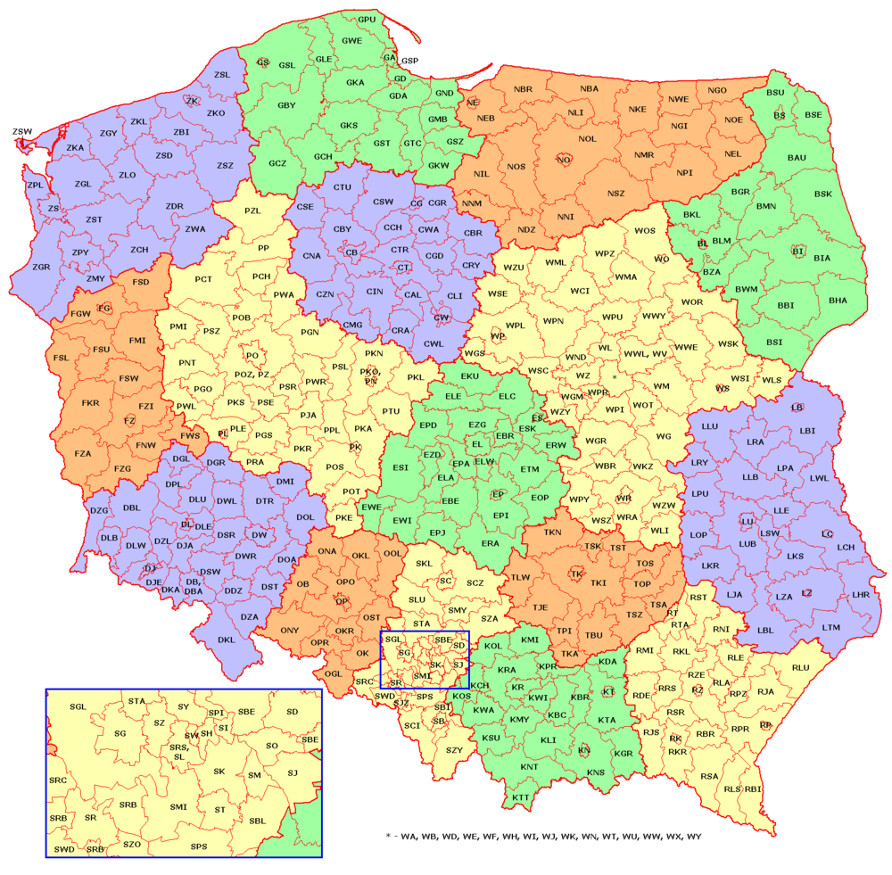
ETAPY FORMOWANIA BRYGAD OT

Slide 5
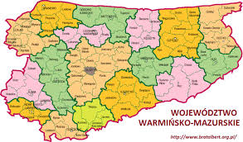
MODEL: KOMPANIA W POWIECIE

Slide 6
STRUKTURA BRYGADY OT (WARIANT)
3/1
3/5
DOWÓDZTWO
66/0
61/8
114/0
100/0
SZTAB
3/0
3/0
KOMPANIA
DOWODZENIA
I ZABEZPIECZENIA
GRUPA
DOWODZENIA
SEKCJA
PERSONALNA
(S-1)
SEKCJA
ROZPOZNAWCZA
(S-2)
440/1
440/12
440/1
440/12
440/1
440/12
540/1
540/12
40/1
40/12
40/1
40/12
40/1
40/12
40/1
40/12
SEKCJA
OPERACYJNA
(S-3)
SEKCJA
LOGISTYKI
(S-4)
BATALION
OBRONY TERYTORIALNEJ
BATALION
OBRONY TERYTORIALNEJ
BATALION
OBRONY TERYTORIALNEJ
BATALION
OBRONY TERYTORIALNEJ
ZESPÓŁ
ŁĄCZNIKOWY
SEKCJA
WSPARCIA
DOW. I ŁĄCZ. (S-6)
100/0
100/0
100/0
100/0
100/0
100/0
100/0
100/0
ZESPÓŁ
ŁĄCZNIKOWY
ZESPÓŁ
WSPARCIA
TELEINFORMATYCZ.
KOMPANIA
OBRONY TERYTORIALNEJ
KOMPANIA
OBRONY TERYTORIALNEJ
KOMPANIA
OBRONY TERYTORIALNEJ
KOMAPNIA
OBRONY TERYTORIALNEJ
ZAPASOWE
STANOWISKO
DOWODZENIA
GRUPA
ZARZĄDZANIA
BEZP. ŁĄCZN. I INFOR.
SZEFOWIE
RODZAJÓW
WOJSK
KOMPANIA
OBRONY TERYTORIALNEJ
KOMPANIA
OBRONY TERYTORIALNEJ
KOMPANIA
OBRONY TERYTORIALNEJ
KOMAPNIA
OBRONY TERYTORIALNEJ
MOBILNA
KANCELARIA
KRYPTOGRAF.
SEKCJA
OCHR. INF.
NIEJAWNYCH
KOMPANIA
OBRONY TERYTORIALNEJ
KOMPANIA
OBRONY TERYTORIALNEJ
KOMPANIA
OBRONY TERYTORIALNEJ
KOMAPNIA
OBRONY TERYTORIALNEJ
KANCELARIA
KOMPANIA
OBRONY TERYTORIALNEJ
KOMPANIA
OBRONY TERYTORIALNEJ
KOMPANIA
OBRONY TERYTORIALNEJ
KOMAPNIA
OBRONY TERYTORIALNEJ
KOMAPNIA
OBRONY TERYTORIALNEJ
KOMAPNIA
OBRONY TERYTORIALNEJ
KOMAPNIA
OBRONY TERYTORIALNEJ
KOMAPNIA
OBRONY TERYTORIALNEJ

Slide 7
ZADANIA BRYGADY OT
Wsparcie wojsk operacyjnych poprzez nasycenie środowiska walki;
Prowadzenie działań antydywersyjnych, antyterrorystycznych;
Prowadzenie działań antykryzysowych;
Prowadzenie działań antydezinformacyjnych;
Prowadzenie działań wywiadowczych i rozpoznawczych;
Prowadzenie działań patriotycznych i wychowawczych.

Slide 8
KONCEPCJA SZKOLENIA WOT
Dowódca brygady OT
Poziom krajowy
5% - zajęć
5 dni w roku
Dowódca batalionu OT
Poziom wojewódzki
15% - zajęć
5 dni w roku
Dowódca kompanii OT
Poziom powiatowy
80% - zajęć
20 dni w roku

Slide 9
ETAPY FORMOWANIA WOT
ETAP IV
6 x BRYGAD
I ROK SZKOLENIA
II ROK SZKOLENIA
III ROK SZKOLENIA
ETAP III
5 x BRYGAD
I ROK SZKOLENIA
II ROK SZKOLENIA
III ROK SZKOLENIA
ETAP II
3 x BRYGADY
I ROK SZKOLENIA
II ROK SZKOLENIA
III ROK SZKOLENIA
ETAP I
3 x DRYGADY
I ROK SZKOLENIA
II ROK SZKOLENIA
III ROK SZKOLENIA
DOWÓDZTWO WOT
BIURO
2016
2017
2018
2019
2020
2021
2022

Slide 10
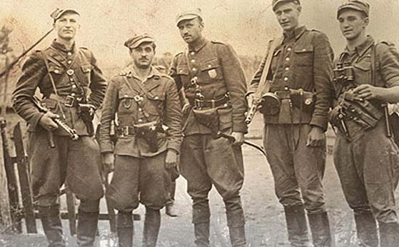
TRADYCJE I MORALE WOT

Slide 11
DZIĘKUJĘ ZA UWAGĘ

Slide 12
METODA ZMANY STRATEGICZNEJ
NOWA SYTUACJA GEOPOLITYCZNA ORAZ NOWE ZAGROŻENIA
NOWA POLITYKA I STRATEGIA BEZPIECZEŃSTWA MILITARNEGO
NOWA STRATEGIA WOJENNA
NOWA DOKTRYNA MILITARNA
NOWY STRUKTURA SZ
NOWE PROCEDURY
NOWA KULTURA
ORG.

